Slide 1
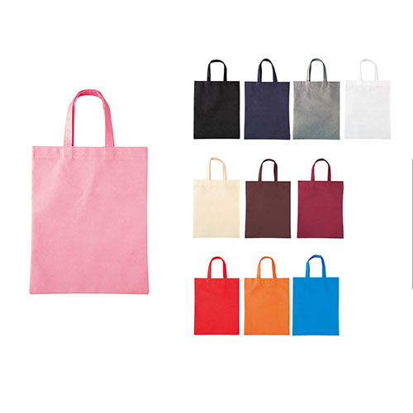
【提案書】
ソフトバッグ A4
特徴
柔らかくて丈夫な繰り返し使える不織布製・A4サイズの手提げバッグ。全11色のカラー展開で、飽きのこないシンプルなデザインです。オリジナルノベルティとして幅広くご活用ください。
商品写
納期
納期スペース
仕様
カラー展開：11色
素材：PP不織布
サイズ：Ｗ28cm×Ｈ35cm
備考：※この商品は製造ロットにより色ブレが発生する場合がございます。※縫製品のため、表示サイズと多少前後いたしますのでご了承ください。
お見積
お見積りスペース

